Slide 1
PHÒNG GIÁO DỤC VÀ ĐÀO TẠO QUẬN LONG BIÊN
TRƯỜNG MẦM NON ĐỨC GIANG
LĨNH VỰC PHÁT TRIỂN NGÔN NGỮ
GIÁO ÁN VĂN HỌC
Đề tài : Thơ “ Xe chữa cháy”
Lứa tuổi: Mẫu giáo bé
Giáo viên: Nguyễn Thị Thu Hương
Notes:
Chào mừng tất cả các con đến với lĩnh vực phát triển ngôn ngữ .
Hôm nay cô mời các con cùng đến với 1 tiết văn học với 1 bài thơ rất hay

Slide 2
1.Kiến thức:
Trẻ nhớ tên bài thơ “ Xe chữa cháy”, tên tác giả Phạm Hổ.
Trẻ hiểu nội dung bài thơ: trẻ biết xe chữa cháy màu đỏ, có tác dụng để dập lửa.
2.Kỹ năng:
Rèn cho trẻ kỹ năng ghi nhớ , chú ý có chủ định.
Rèn kỹ năng trả lời câu hỏi mạch lạc.
3.Thái độ:
- Trẻ hứng thú tham gia các hoạt động .
- Giáo dục trẻ tránh xa những vật gây cháy
MỤC ĐÍCH YÊU CẦU
Notes:
Để khởi động cho bài học của ngày hôm nay , cô có 1 câu đố muốn đố cả lớp xem bạn thông minh có thể giải đc câu đố của cô nhé.

Slide 3
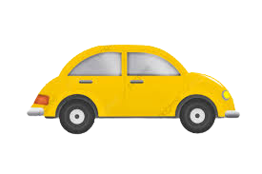
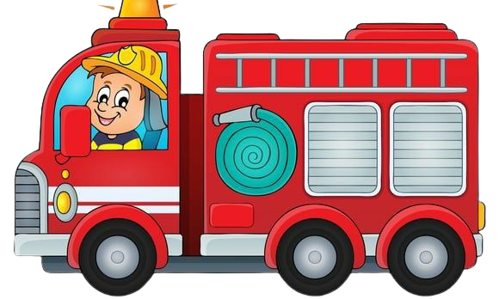
CÂU ĐỐ
Có vòi mà chẳng có đuôi
Bụng chỉ thích chứa nước thôi mới kì
Bình thường chả nói năng chi
Gặp lửa lại cáu phì phì lạ chưa ?
Là xe gì?
1.Xe Ô Tô con
2 .Xe chữa cháy
Notes:
Cô cũng biết một bài thơ nói về xe chữa cháy đấy : Bài thơ có tên “ Xe chữa cháy” của tác giả Phạm Hổ .Bây giờ các con cùng lắng nghe cô đọc bài thơ này nhé

Slide 4
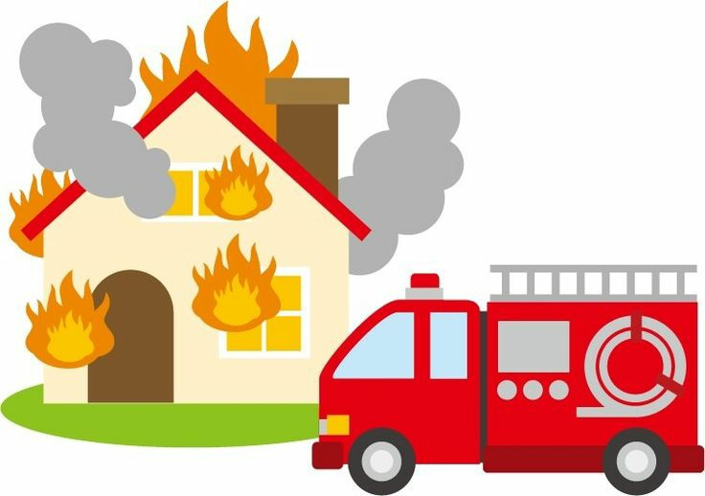
Xe chữa cháy
Phạm Hổ
Notes:
Cô vừa đọc cho các con nghe bài thơ xe chữa cháy của tác giả PH đấy. Để hiểu rõ hơn về bài thơ cô mời các con cùng lắng nghe cô đọc lại bài thơ 1 lần nữa nhé .

Slide 5
Đàm thoại
về nội dung bài thơ

Slide 6
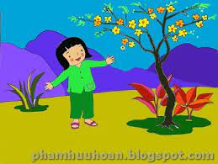
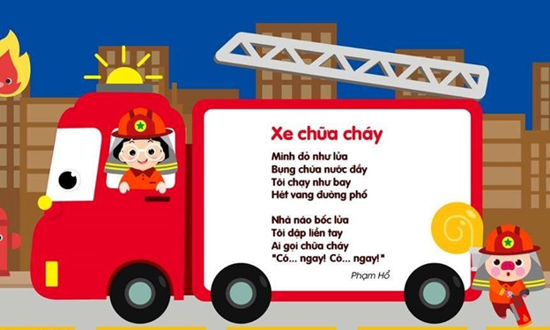
Cô vừa đọc cho các con nghe bài thơ có tên là gì? Của tác giả nào ?
1. Mùa Xuân- Dương khâu Luông
2. Xe chữa cháy – Phạm Hổ
Notes:
đáp án 1.. Cô vừa đọc cho các con nghe bài thơ gì nhỉ .

Slide 7
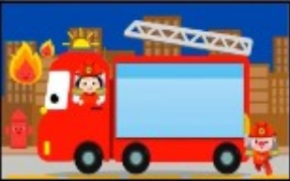
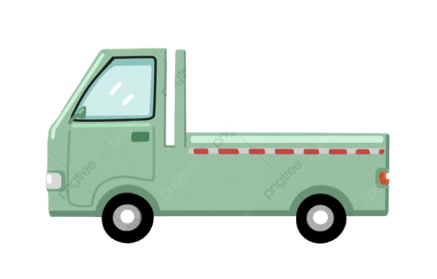
Xe chữa cháy có đặc điểm gì?
1. Mình đỏ, bụng chứa nước đầy
2. Mình xanh, bụng không chứa nước
Notes:
Bây giờ các con cùng đọc theo cô 2 câu thơ nói về đặc điểm của xe chữa cháy nhé

Slide 8
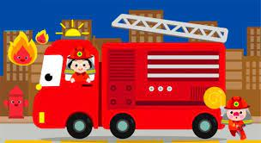
Khi làm nhiệm vụ xe chữa cháy chạy như thế nào?
1. Xe chạy từ từ
2. Xe chạy như bay
Notes:
Khi làm nhiệm vụ xe chữa cháy đã chạy như bay . Vừa chạy vừa kêu rất to để mọi người nhường đường cho xe làm nhiệm vụ đấy .
Chạy như bay là chạy như thế nào nhỉ
À là chạy rất nhanh để cho kịp dập đám cháy đấy .cùng đọc câu thơ tiếp theo để diễn tả điều này nào

Slide 9
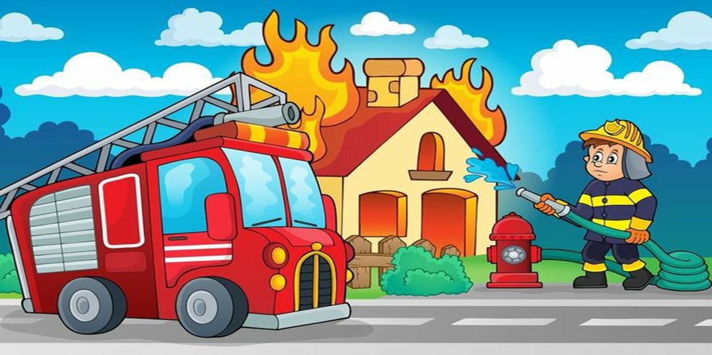
Xe chữa cháy đã dập lửa như thế nào?

Slide 10
Xe chữa cháy có đến ngay khi mọi người gọi không?
1. Không
2. Có
Notes:
Cùng đọc 2 câu thơ cuối bài nào .

Slide 11
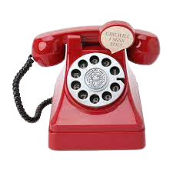
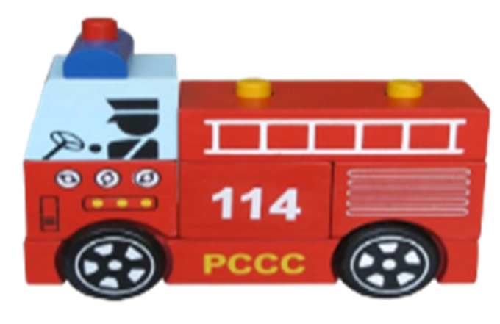
Số điện thoại gọi xe chữa cháy là số nào ?
1. 114
2. 115

Slide 12
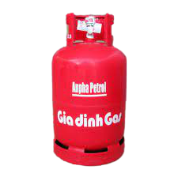
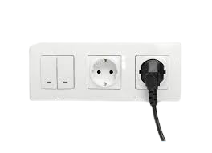
Những đồ vật nguy hiểm gây cháy nổ, hỏa hoạn
Notes:
Số điện thoại gọi xe cứu hỏa khẩn cấp là 114.các con nhớ nhé khi có đám cháy xảy ra thì hãy gọi ngay đến số 114 để được trợ giúp.cô hy vọng sẽ không có bạn nào phải gọi đến số 114 để được trợ giúp vì cô mong rằng các con và gia đình luôn được an toàn và để làm được điều đó hãy luôn tránh xa những vật dụng nguy hiểm ,dễ gây cháy nổ như
Điện, bật lửa.và các con hãy luôn nghe lời người lớn nhé.
Bây giờ xin mời các con cùng đọc lại bài thơ này theo giọng đọc của bạn dế mèn nhé .

Slide 13
ỦY BAN NHÂN DÂN QUẬN LONG BIÊN
TRƯỜNG MẦM NON ĐỨC GIANG

